Slide 1



Заголовок
Цифровая 3D-медицина
Библиотека
Подзаголовок презентации
Результаты в области компьютерной графики и геометрического моделирования
Голованова Татьяна, Кочуев Андрей, Ширяева Екатерина

Slide 2


База данных
MongoDB — документоориентированная система управления базами данных (СУБД) с открытым исходным кодом, не требующая описания схемы таблиц. Классифицирована как NoSQL, использует JSON-подобные документы и схему базы данных. Написана на языке C++.

Slide 3
База данных
genres
id
name
books[ ]
0..n
0..n
books
id
name
author
genre
language
status
0..n
0..n
authors
id
name
books[ ]

Slide 4
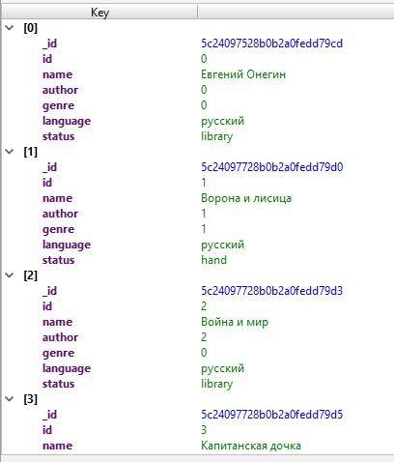
База данных. Пример
Таблица books:

Slide 5
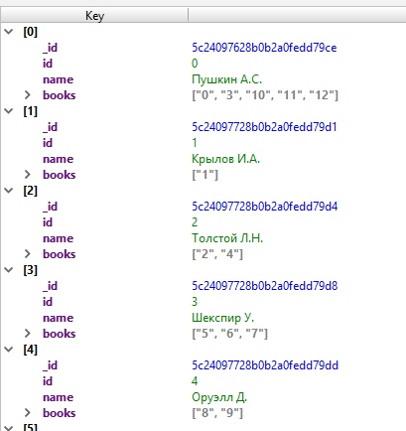
База данных. Пример
Таблица authors:

Slide 6
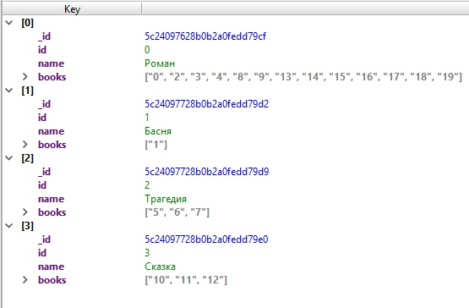
База данных. Пример
Таблица genres:

Slide 7


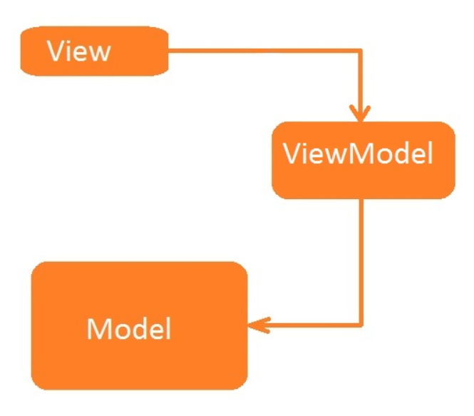
Клиентская часть
Java, среда разработки IntelliJ IDEA
JavaFX Application
MVVM (Model – View – ViewModel)

Slide 8


